Slide 1
Lab Seminar
Intelligent Information Processing Lab
KiHoon Lee

Slide 2
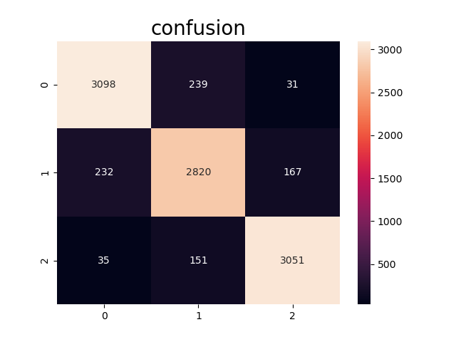
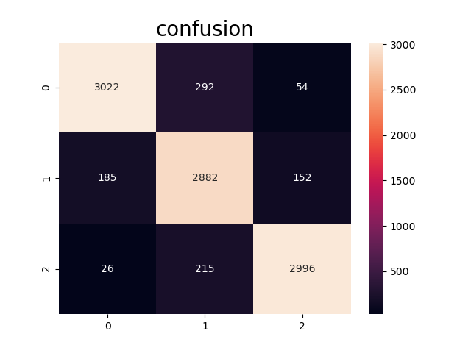
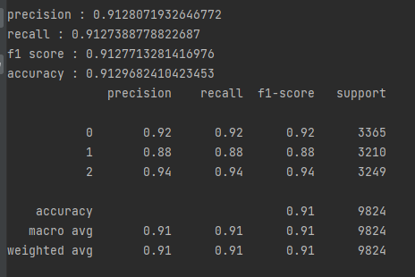
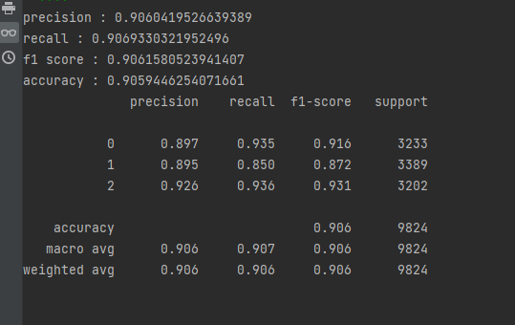
1. 기존 연구 진행상황
Lab Seminar
기존 연구
- T5 Model 사용하여 데이터 증대
- 증대된 데이터셋과 합쳐서 Classification 진행
Neutral 관계에 대해 1.1배의 가중치를 더 줌
하이퍼 파라미터 수정
가중치 조절
기존 RoBERTa

Slide 3
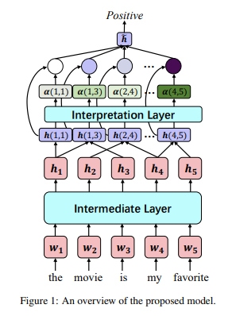
2. 연구 아이디어
Lab Seminar
1. Sun, Zijun, et al. "Self-explaining structures improve nlp models." arXiv preprint arXiv:2012.01786 (2020).
일반적인 LM에서 해석 계층을 추가.
특정 weight와 함께 각각의 text span에 대한 정보를 집계하여 softmax.
2.Sanh, Victor, et al. "DistilBERT, a distilled version of BERT: smaller, faster, cheaper and lighter." arXiv preprint arXiv:1910.01108 (2019). Accepted at the 5th Workshop on Energy Efficient Machine Learning and Cognitive Computing - NeurIPS 2019
큰 Teacher Model로부터 작은 Student Model로 Transfer 하는 기법
BERT 비교 40% 크기 줄이고, 정확도 97% 유지 > 약 60% 빨라졌다고함.
RoBERTa도 증류기법으로 된 distilroberta 있는데 기존 대비 약 2배 빠름.

Slide 4
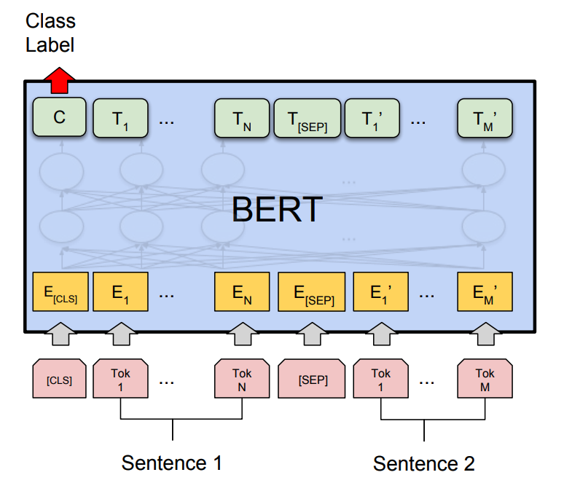
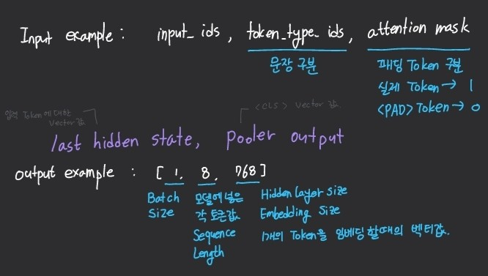
2. 연구 아이디어
Lab Seminar

Slide 5

2. 연구 아이디어
Lab Seminar
1. Sun, Zijun, et al. "Self-explaining structures improve nlp models." arXiv preprint arXiv:2012.01786 (2020).
- Span infor colleting model
의미 : Token간의 ‘의미’와 ‘관계’를 정보를 수집
논문 : Text Span에서 두드러지는 속성을 직접 측정 할수 있도록 배치한다고 함.
Input token i~j까지의 Hidden State Vector들을 조합해서
Feed Forward Network에 넣어 $h\left(j,j\right)$를 얻음.
- Interpretation model
논문 : 해석을 위한 Layer
모든 Text Span에 대해 Representation된 $h\left(j,j\right)$들을 Weighted Sum 진행.
이 $h(i,j)$들을 FFN에 넣어서,
각 Text Span에 대한 Assigning weight alpha $a\left(j,j\right)$값을 얻음.
h와 a를 합해서 최종 representation $\tilde{h}(i,j)를$ 만듬.
<Explainable model>

Slide 6

2. 연구 아이디어
Lab Seminar
Special Classification Token | Self-Explaining result | Voting result
Entailment Contradiction | Entailment Contradiction | Entailment Contradiction
Entailment Contradiction | Neutral | Entailment Contradiction
Entailment | Contradiction | Neutral
Neutral | Neutral | Neutral
Contradiction | Neutral | Neutral
CLS
CLS
<CLS> Token과 Self-explaing으로 나온 값
-> Ensemble 해서 Voting 기법 사용

Slide 7
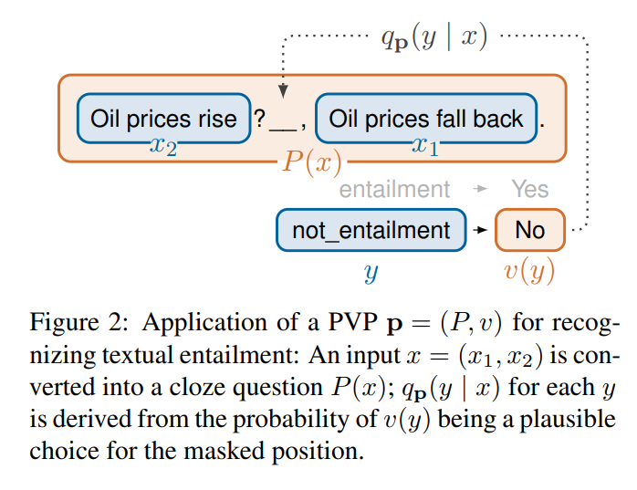
3. 연구 관련 논문
Lab Seminar
1. Schick, Timo, and Hinrich Schütze. "Exploiting Cloze-Questions for Few-Shot Text Classification and Natural Language Inference." Proceedings of the 16th Conference of the European Chapter of the Association for Computational Linguistics: Main Volume. 2021.
2. Schick, Timo, and Hinrich Schütze. "It’s Not Just Size That Matters: Small Language Models Are Also Few-Shot Learners." Proceedings of the 2021 Conference of the North American Chapter of the Association for Computational Linguistics: Human Language Technologies. 2021.
PET (Pattern Exploiting Training)
M : Masked Language Model
𝑉: Vocabulary
____ ∈ 𝑉 ∶ Mask Token
ℒ, 𝐴: Labels, Target classification task
𝐱 = 𝑠1, … , 𝑠𝑘 : Input for Task A
𝑠𝑖 ∈ 𝑉∗: phrase
𝑷: Pattern, 𝑤ℎ𝑒𝑟𝑒 𝑃(𝐱) ∈ 𝑉∗
𝒗: Verbalizer, ℒ → 𝑉
𝑷, 𝒗 : Pattern Verbalizer Pair(𝐏𝐕𝐏)
Task : RTE
Sent1 : Oil prices rise.
Sent2 : Oil prices fall back
Label : Entailment >Yes
Not_entailment >No
P(x) :
Oil prices rise ? ___, Oil prices fall back.

Slide 8
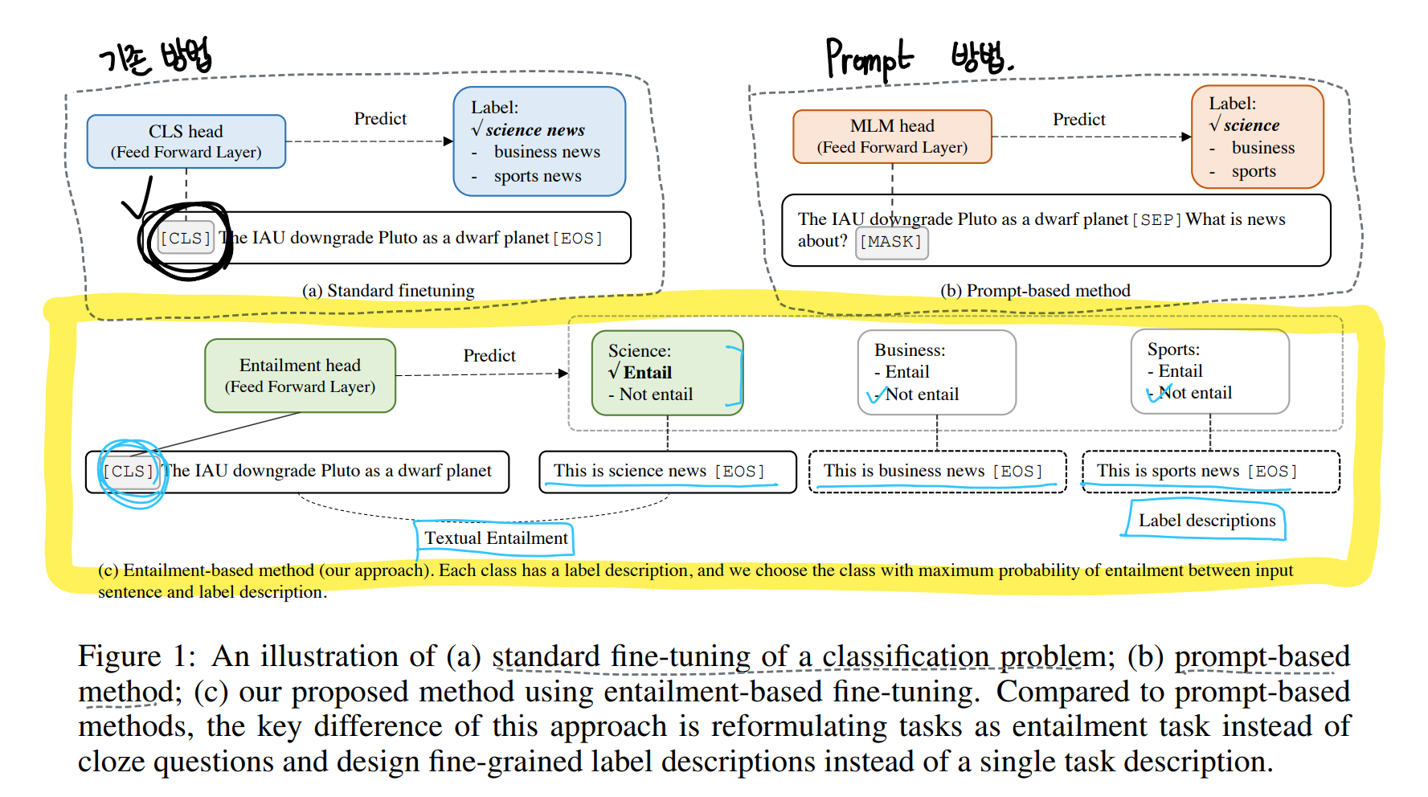
3. 연구 관련 논문
Lab Seminar
3. Wang, Sinong, et al. "Entailment as few-shot learner." arXiv preprint arXiv:2104.14690 (2021).
현재 NLI Task(자연어 추론)의 SNLI Dataset SOTA 모델의 방법

Slide 9
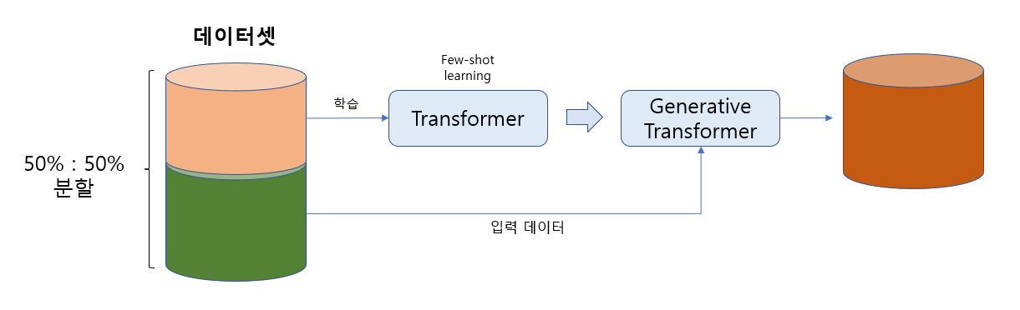
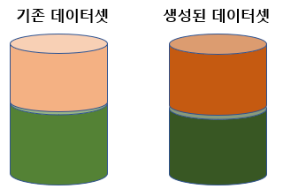
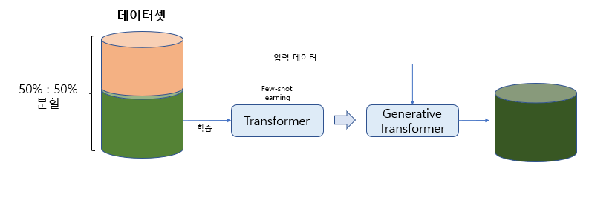
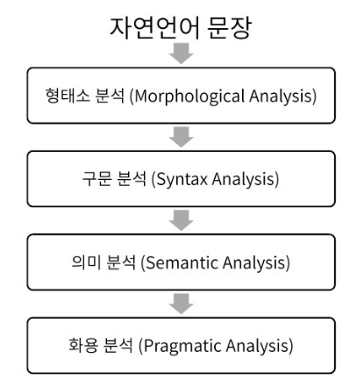
4. 추가 연구 아이디어
Lab Seminar
GPT, T5, BERT 등 Transformer 기반의 모델을 통해 만들어 낸 문장에 대해
문법 분석 및 기존 문장과의 유사도 측정 등의 자동 분석 방안 제안하는 연구

